Slide 1


疫情期间的生活助手-小源
汇报人：惠世冀

Slide 2


1
小源与搜索引擎的不同
Contents
目录
2
可设计的功能
3
商业化

Slide 3

1
小源与搜索引擎的不同

Slide 4

智能机器人可以多轮对话，结合上下文理解用户的语义（需求）
跟用户的距离更近。接在微信里面，就像是一个微信好友
对于简短的搜索需要，帮助用户做搜索结果的筛选，可以直接给用户简单的结果（文字、图片、语音、视频链接）。不会像搜索引擎一样，给长篇大段

Slide 5
2
可设计的功能

Slide 6

完成的几项重点工作
1
3
做用户和APP之间的桥梁，解放人力（填体温表格，不用自己填写各种在线表格，直接发给小冰）
用户设置关键词，或者设定好选项让用户选。推送精准的，简短的，轻量级的用户关心的新闻、消息
2
4
结合疫情，设计语料库，
用户关心东西，小源都知道
原本多步骤，多路径的事情，
小源帮你通通搞定
eg：离朝阳门最近的卖阿莫西林的药店。传统方法：高德地图搜药店→给药店打电话问有没有阿莫西林。小源自己在后台把这个事情做了，直接给用户推药店的信息

Slide 7
小源定位：生活助理、闲聊机器人
融入用户生活，
做好疫情期间的用户生活小助手

Slide 8
3
视频演示

Slide 9
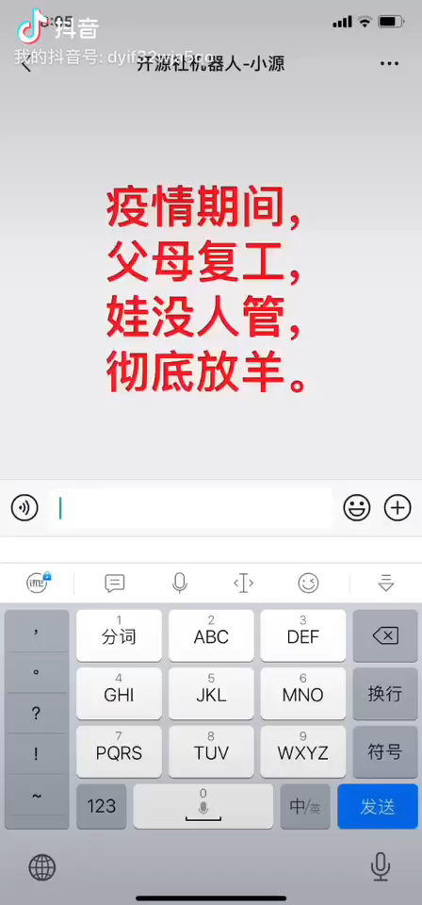
1
点击播放
2
3

Slide 10
4
商业模式

Slide 11
四大商业模式
广告模式
广告模式
推荐的单品、购买链接等属于广告费用；还有推荐的游戏 app、以及出行时跳转的页面也属于广告
偶尔推送一些游戏例如小测试之类的游戏给用户，有些是免费的，有一些用户比较感兴趣的测试可以收费
电商模式
增值服务模式
会员模式：可以通过加入会员后，有一些特权能够吸引用户成为会员；并且设置积分制，根据和小冰的聊天次数以及聊天内容的多少增加积分，积分可用于兑换礼品，增加用户粘性。
服务付费：针对某些服务，需要付费才能使用。
通过给用户推荐用户需要的商品，可以通过推荐自营的产品给用户，从而赚取费用

Slide 12
Thank you
感谢观看

